Slide 1
Планеты- гиганты

Slide 2
Юпитер
Период обращения вокруг Солнца:
11 лет 314 суток. Диаметр планеты на экваторе: 143 884 км. Период вращения (оборот вокруг оси):
9 часов 55 мин. Средняя температура поверхности планеты:
–150 градусов. Атмосфера: в основном водород и гелий. Число спутников: 16 (+ кольца). Главные спутники планет по порядку:
Ио, Европа, Ганимед, Каллисто.

Slide 3
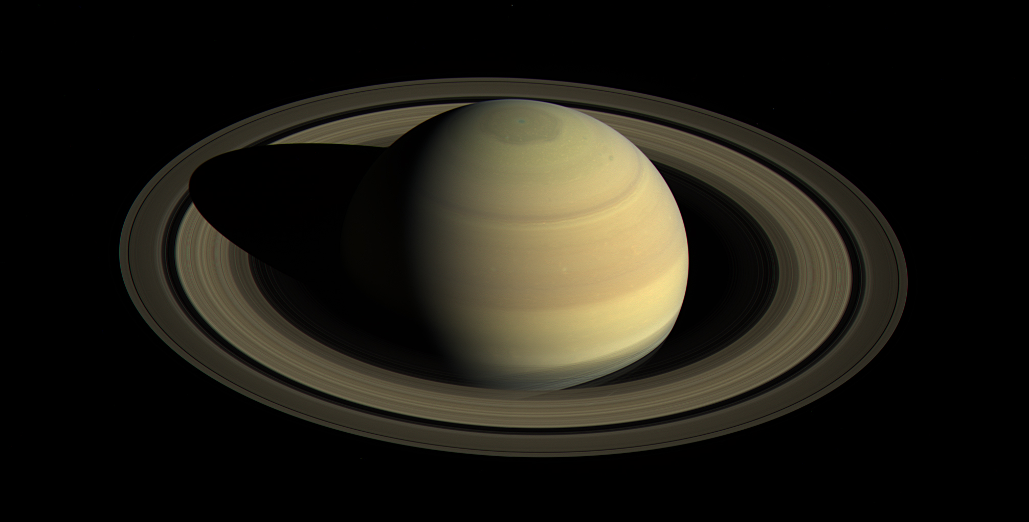
Сатурн
Период обращения вокруг Солнца:
29 лет 168 суток. Диаметр планеты на экваторе: 120 536 км. Период вращения (оборот вокруг оси):
10 часов 14 мин. Средняя температура поверхности:
–180 градусов. Атмосфера: в основном водород и гелий. Число спутников: 18 (+ кольца). Главные спутники: Титан.

Slide 4
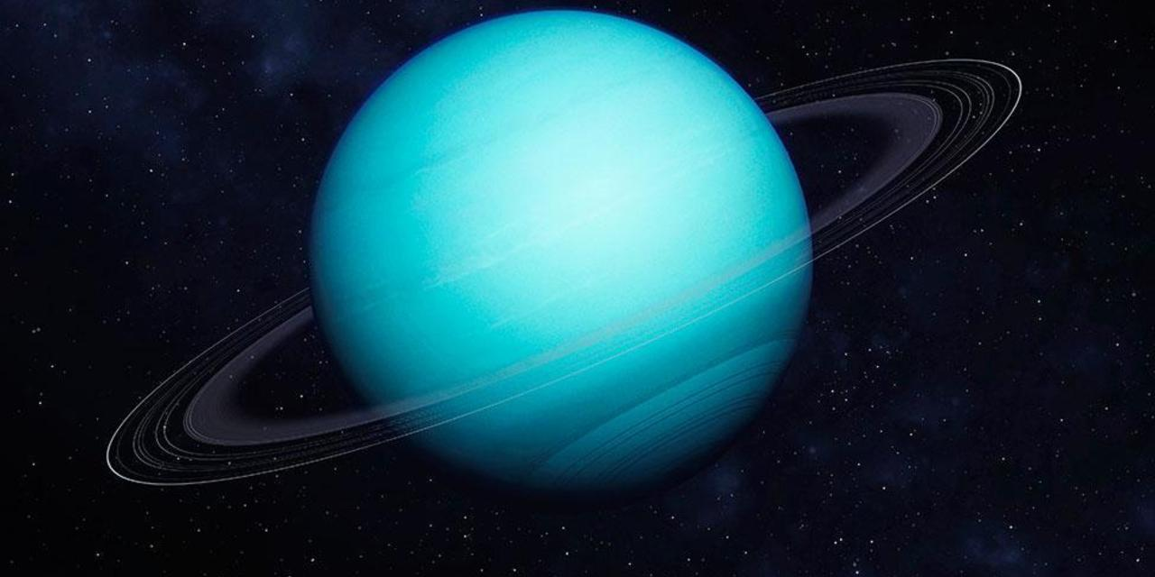
Уран
Период обращения: 84 года 4 суток. Диаметр на экваторе: 51118 км. Период вращения планеты (оборот вокруг оси): 17 часов 14 мин. Средняя температура поверхности:
–214 градусов. Атмосфера: в основном водород и гелий. Сколько спутников: 15 (+ кольца). Главные спутники: Титания, Оберон.

Slide 5
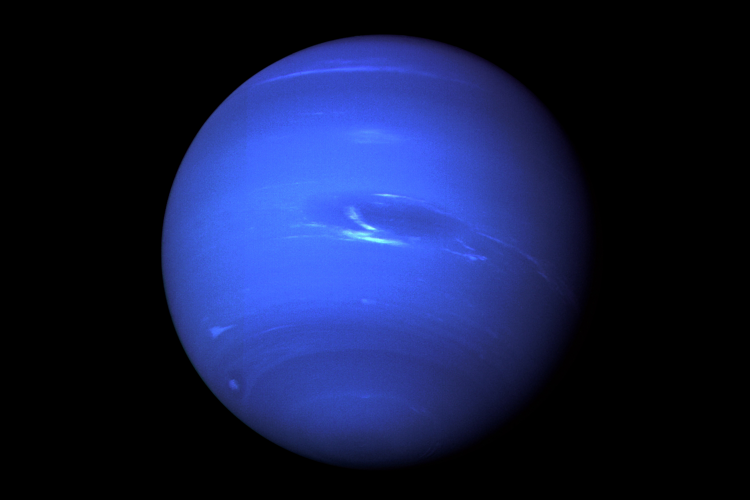
Нептун
Период обращения вокруг Солнца:
164 года 292 суток. Диаметр на экваторе: 50538 км. Период вращения (оборот вокруг оси):
16 часов 7 мин. Средняя температура поверхности:
–220 градусов. Атмосфера: в основном водород и гелий. Число спутников: 8. Главные спутники: Тритон.

Slide 6
Планеты -
карлики

Slide 7
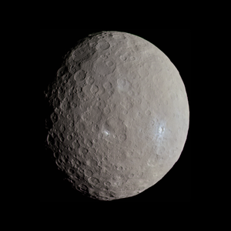
Церера
Период обращения вокруг Солнца: 4,6 года.. Диаметр на экваторе: 481,5 км. Период вращения (оборот вокруг оси):9,07 часа. Средняя температура поверхности:~167 K. Атмосфера: следы водяного пара. Экваториальный радиус: 487,3 ± 1,8 км
Полярный радиус: 454.7 ± 1,6 км
Масса (m): 9,43 ± 0,07 x 10²⁰ кг
Средняя плотность: 2,077 г/см3
Ускорение свободного падения на экваторе: 0,27 м/с2 (0.028 g)
Наклон оси: около 3°

Slide 8
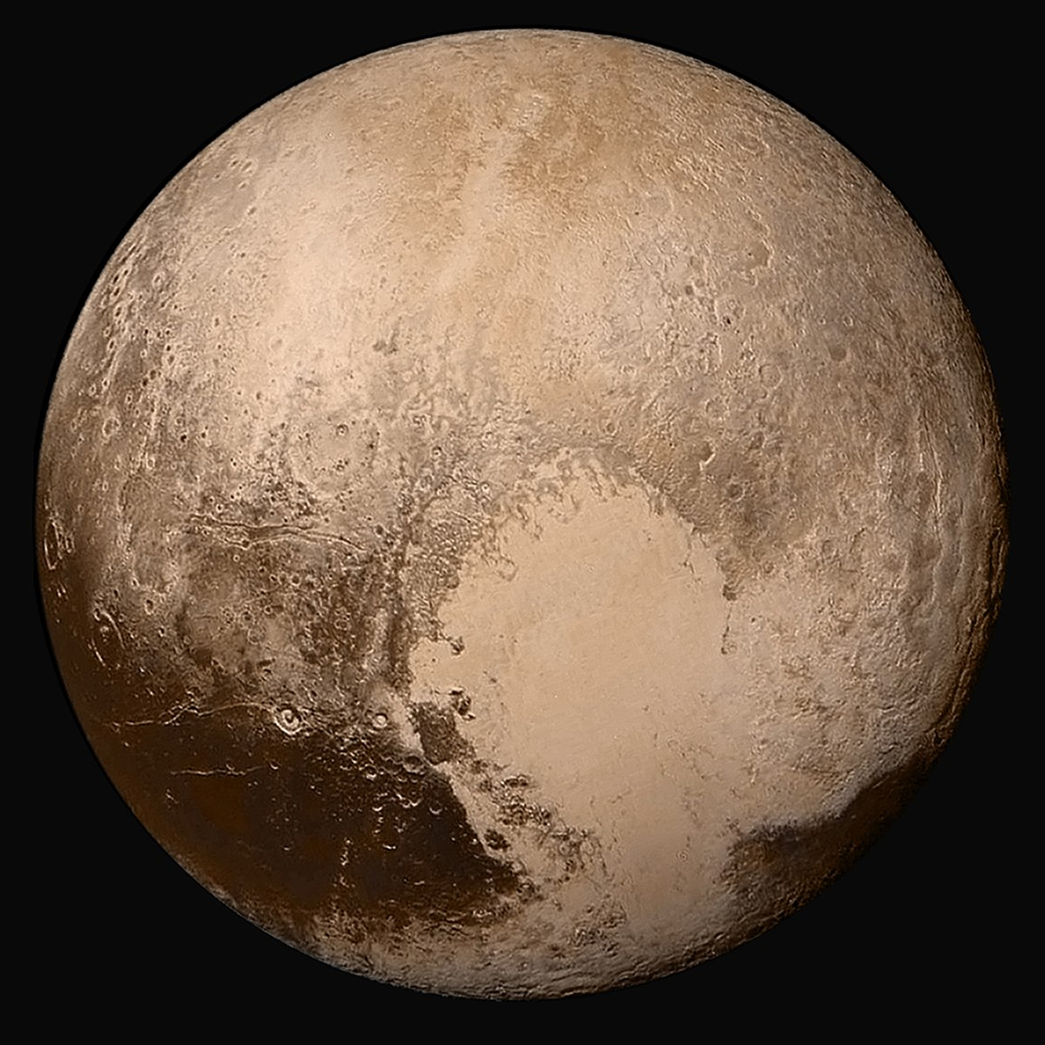
Плутон
Период обращения вокруг Солнца: 248,09 лет.
Период вращения: 6,387230 сид. Дней.
Масса: (1,305 ± 0,007)·10²² кг
Экваториальный радиус: 1153 км.
Средняя температура поверхности: 40 К.
Атмосфера: тонкий слой азота, метана и окиси углерода.
Число спутников: 5.
Спутники: Харон, Стикс, Никта, Кербер и Гидра.

Slide 9
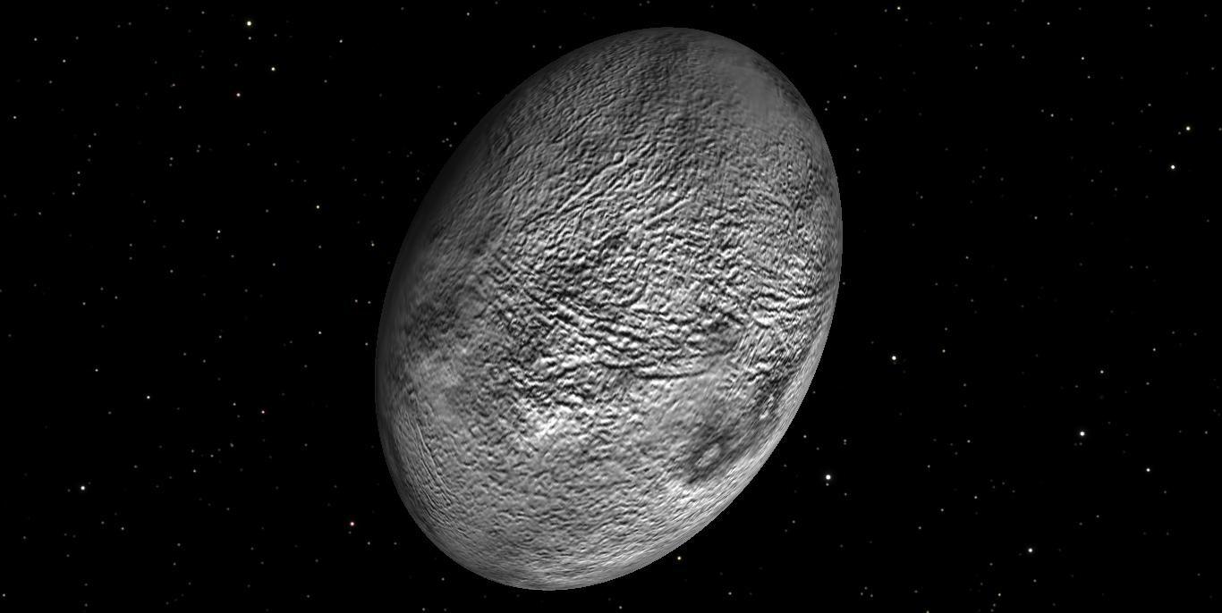
Хаумеа
Период обращения вокруг Солнца:
285 земных лет.
Период вращения: около 4 ч.
Масса: ~(4,006 ± 0,040)· 10²¹ кг
Размеры: 322×1704×1138 км
на 1960×1518×996 км.
Средняя температура поверхности:
50 К.
Число спутников: 2.
Спутники: Хииака и Намака.

Slide 10
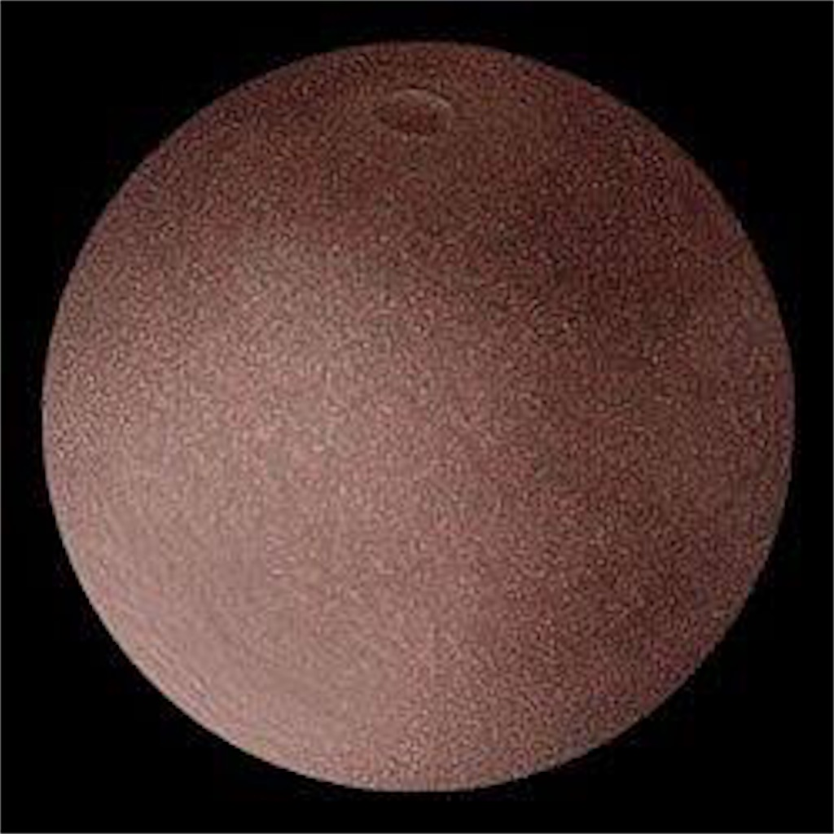
Макемаке
Период обращения вокруг Солнца: 310 земных лет.
Период вращения - примерно 7,771 ч.
Диаметр: около 1500 км.
Масса: около 3х10²¹ кг.
Средняя температура поверхности: 30-35 К.
Число спутников: 1.
Спутник: S/2015 (136472) 1.

Slide 11
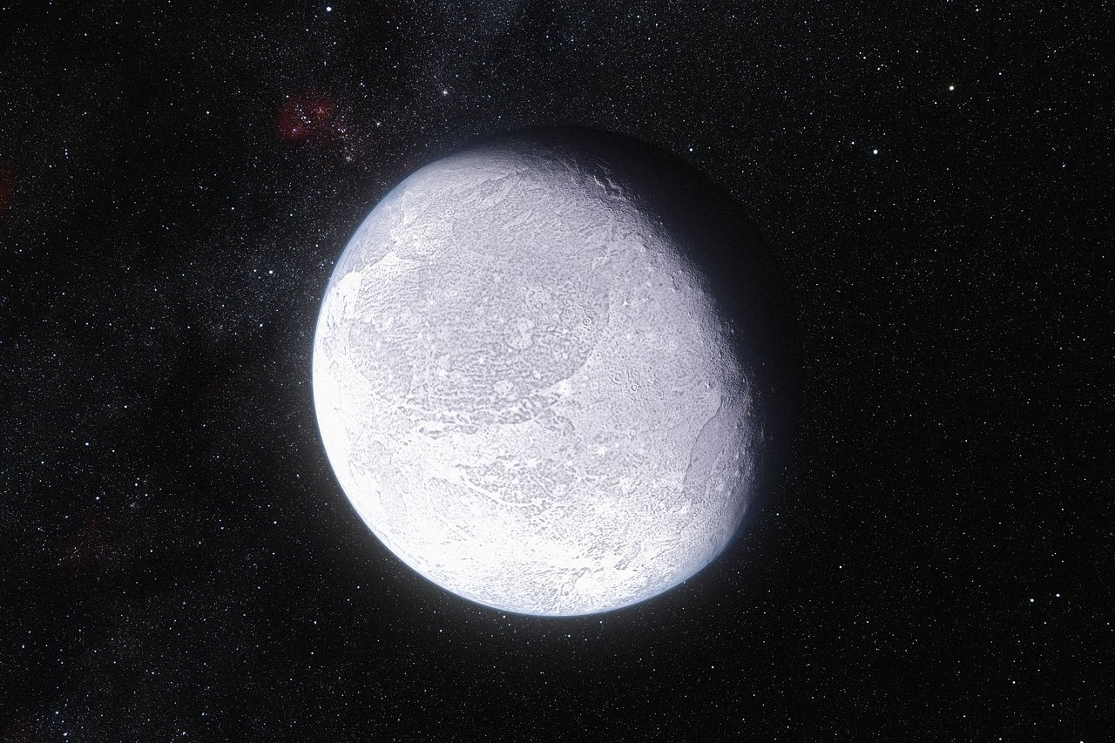
Эрида
Период обращения вокруг Солнца:
557,8 земных лет.
Период вращения 8 ч или больше
Диаметр: около 2400 км Масса: (1,67±0,02)х10²² кг Ускорение свободного падения на поверхности: около 0,82±0,02 м/с²
Средняя температура поверхности: 30 К.
Число спутников: 1.
Спутник: Дисномия.

Slide 12
§ 16 сделать небольшой доклад по любому небесному объекту, изученному сегодня (по планете или спутнику).

